Slide 1
BIENVENUE A L’ECOLE !
Rentrée 2016
Classe de TPS/PS
A.DITTE / M. VILLA

Slide 2
Les horaires de l’école
Le matin : 8h20 – 8h40
sortie à 11h25
L’après-midi : 13h20-13h40
sortie à15h45

Slide 3
Les « indispensables » à l’école
Le passage aux toilettes avec papa ou maman le matin et l’après-midi avant d’entrer en classe
Des photographies pour identifier porte manteaux, prénom, espace personnel, tableau de service
Mon prénom écrit sur mes objets personnels : tétines, chaussons, doudous, oreillers
Mon doudou et ma tétine, tout ce dont j’ai besoin pour pouvoir me séparer de maman
Les lingettes et mouchoirs
Un change

Slide 4
La collation
Un goûter sous forme de partage
Les anniversaires
Le projet « sciences » et éco-citoyenneté

Slide 5
La sécurité à l’école
Les chutes dans la cour et autres contusions
Le plan vigipirate
Le PPMS

Slide 6
QU’APPREND-ON A L’ECOLE ? Bulletin Officiel spécial N°2 du 26 mars 2015
5 domaines d’apprentissage
Mobiliser le langage dans toutes ses dimensions
Agir, s’exprimer, comprendre à travers l’activité physique
Agir, s’exprimer, comprendre à travers l’activité artistique
Construire les premiers outils pour structurer sa pensée
Explorer le monde
Le bilan des progrès et des apprentissages
Le parcours individualisé des apprentissages
Le parcours citoyen (mis en œuvre dès la maternelle)
Les enfants apprennent ensemble et vivent ensemble

Slide 7
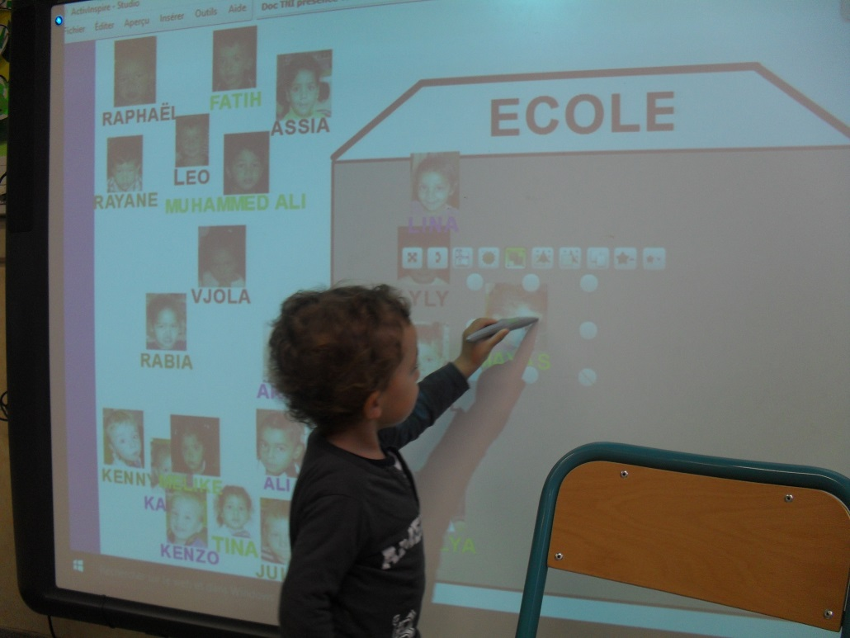
une journée de classe en TPS/PS LE MATIN
Quand j’arrive à l’école, j’affiche mon prénom
Ensuite, sur le TNI je fais glisser ma photo pour indiquer que je suis à l’école

Slide 8
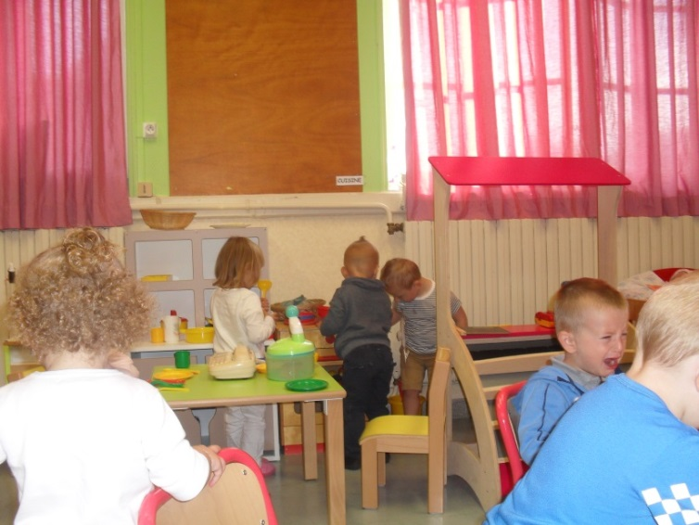
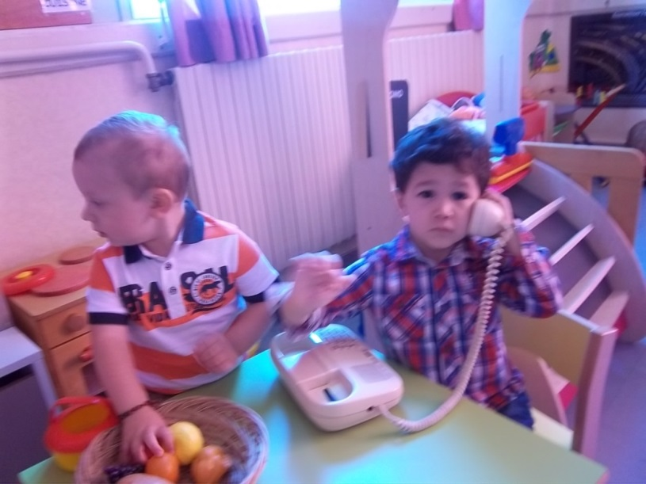
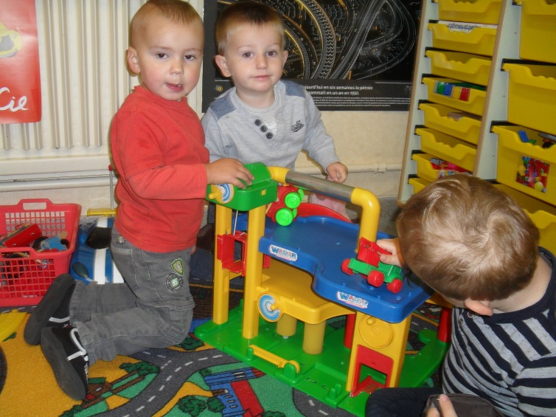
Je joue aux coins jeux d’imitation

Slide 9
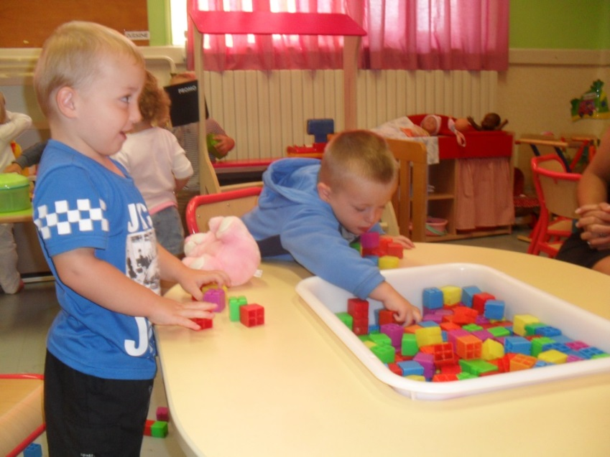
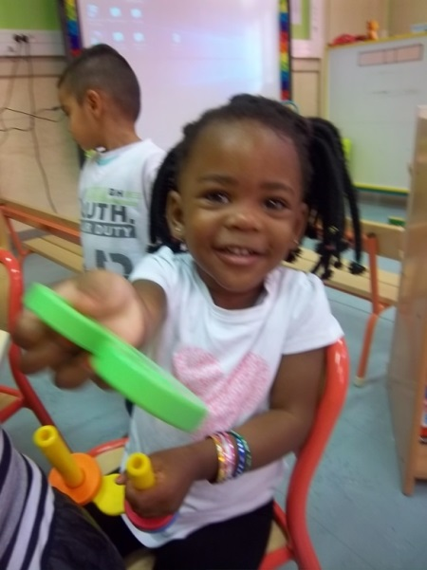
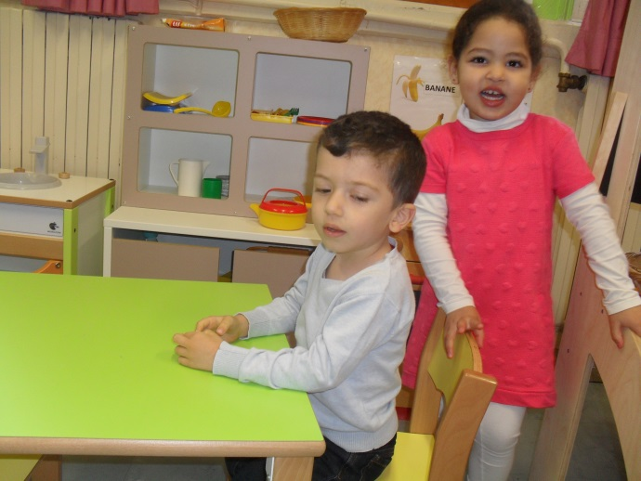
Certains commencent à jouer l’un à côté de l’autre ou bien ensemble !

Slide 10
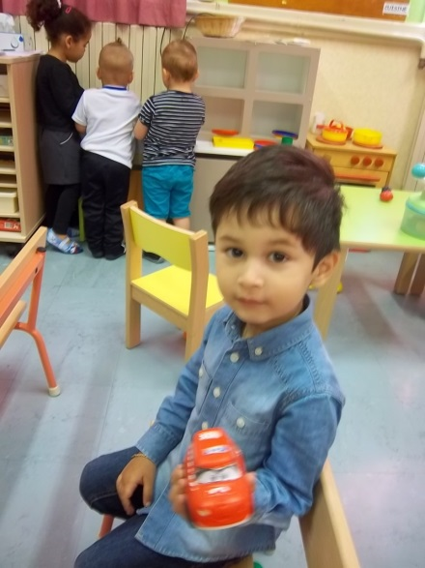
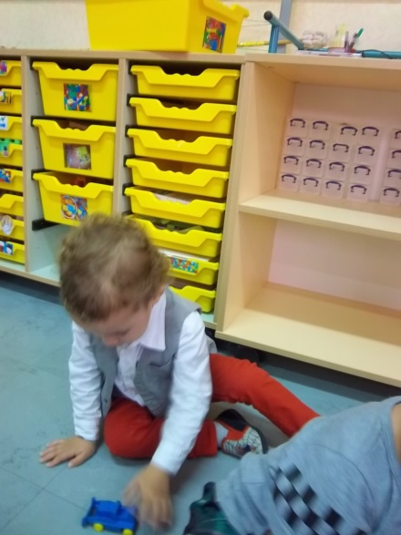
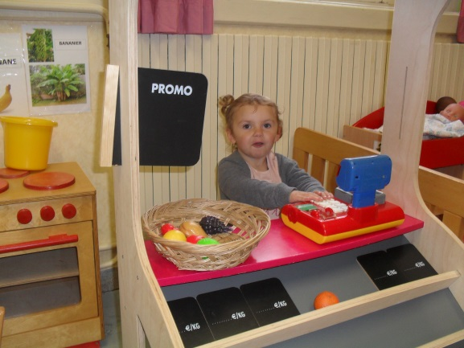
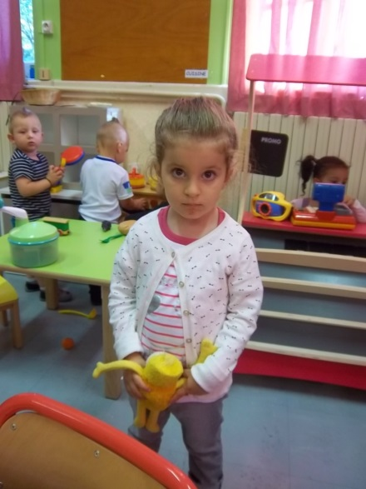
Parfois, j’ aime être un peu seul(e)…

Slide 11
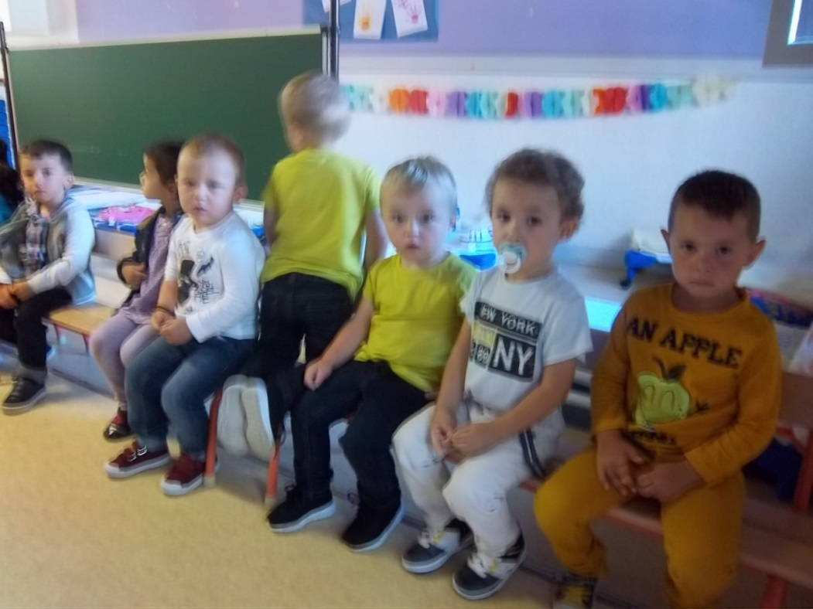
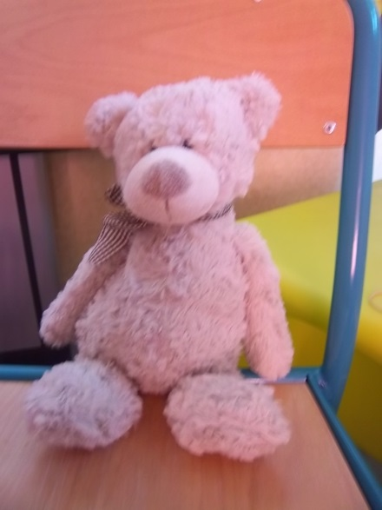
On se regroupe sur les bancs pour se dire bonjour, pour dire bonjour à Alfred et savoir ce que l’on va apprendre ce jour

Slide 12
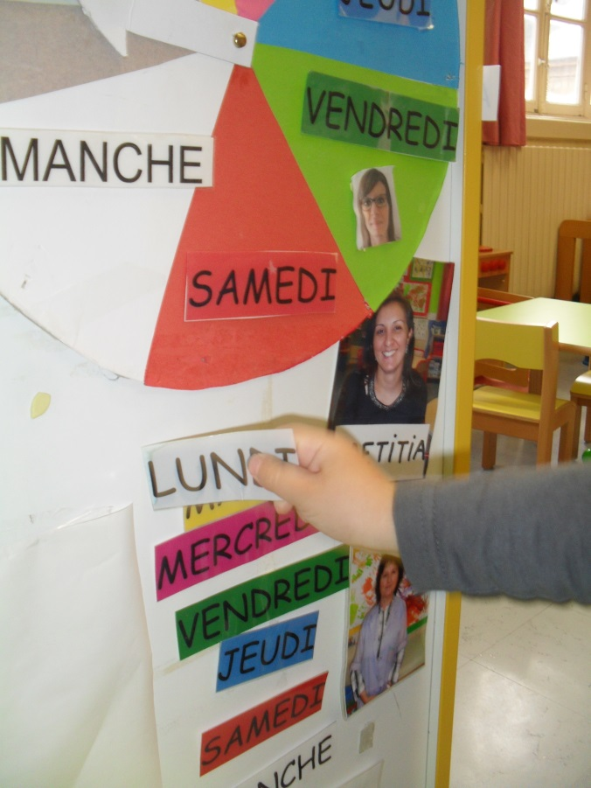
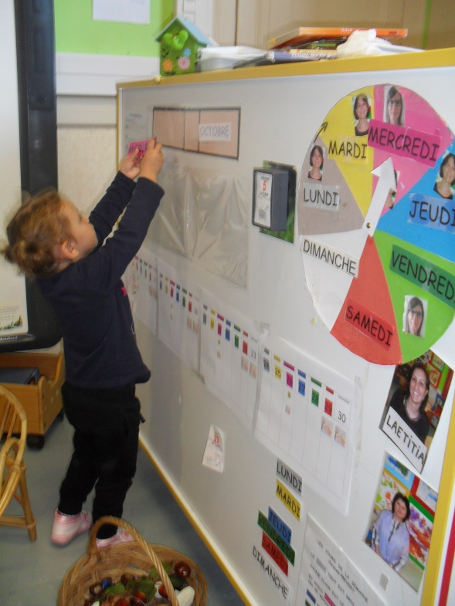
On affiche le jour en s’aidant de « l’horloge des jours » On construit la date.
Alfred s’habille de la même couleur que celle du jour.
On compte le nombre d’absents, on apprend à nommer l’autre.
On s’engage dans les « services »

Slide 13
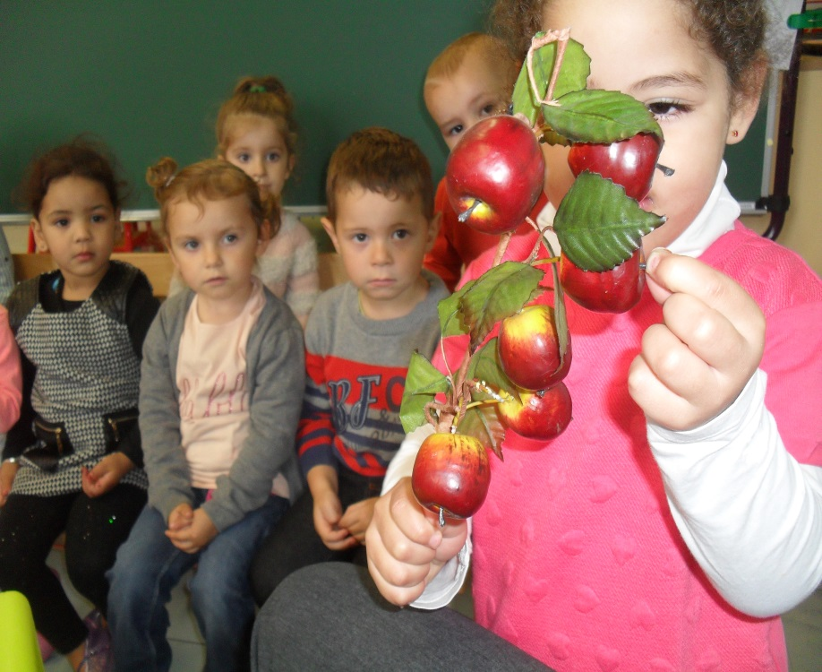
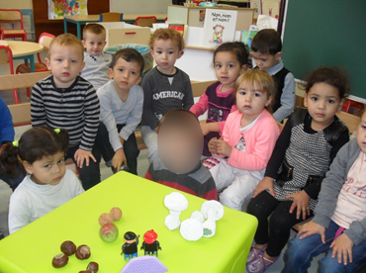
On apprend ensemble de nouvelles comptines

Slide 14
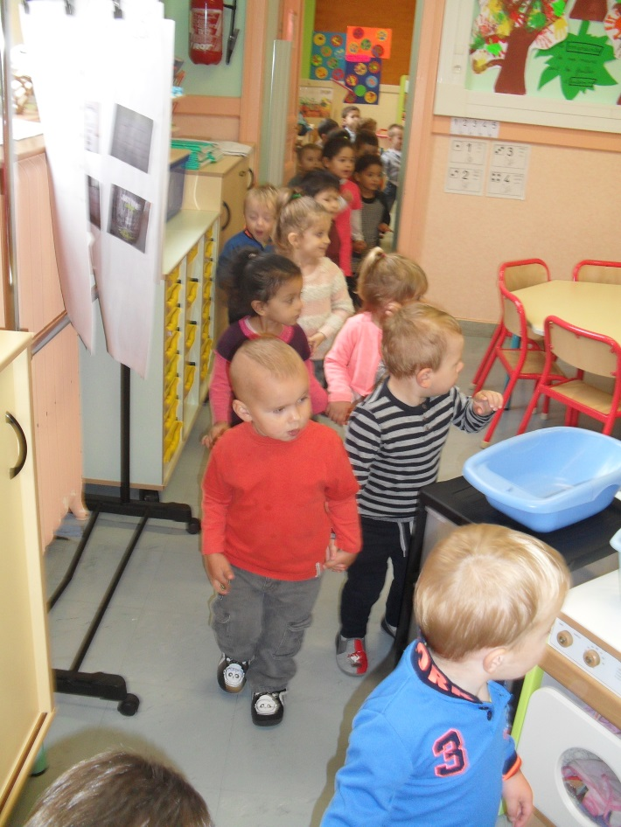
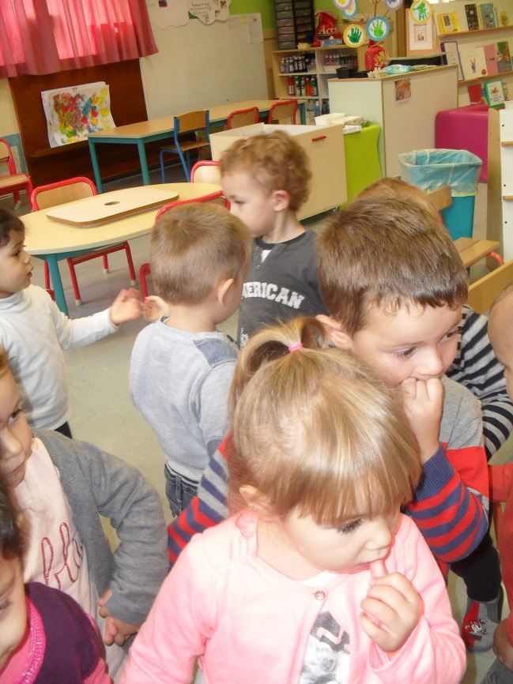
On se met en rang et on traverse la classe de maîtresse Alice pour aller dans la salle de jeux faire du SPORT

Slide 15
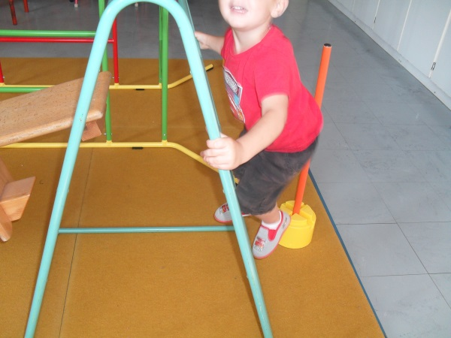
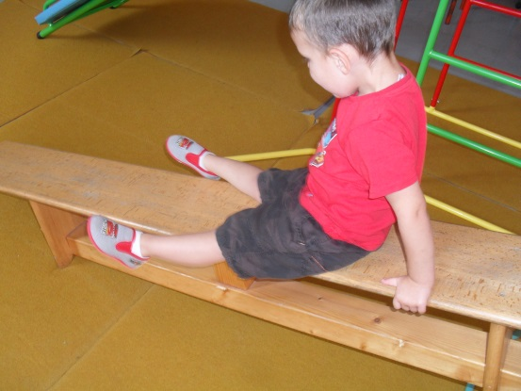
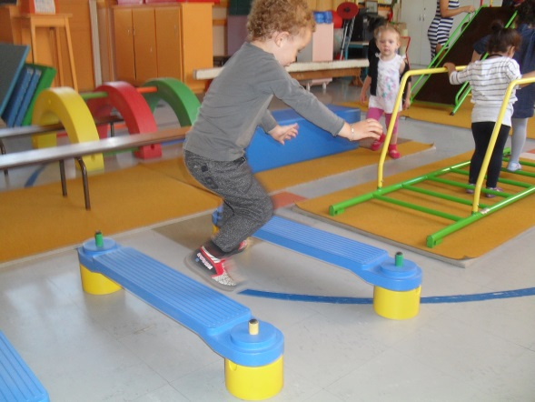
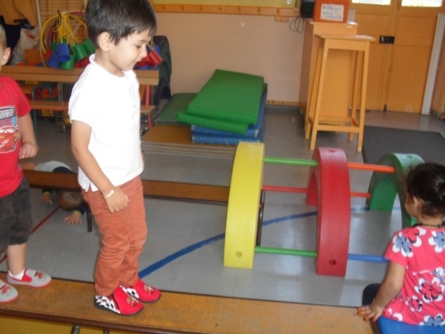
En ce moment, voilà les actions motrices que j’apprends et que je sais nommer…
Je grimpe puis je glisse
Je saute
Je m’équilibre sur le banc

Slide 16
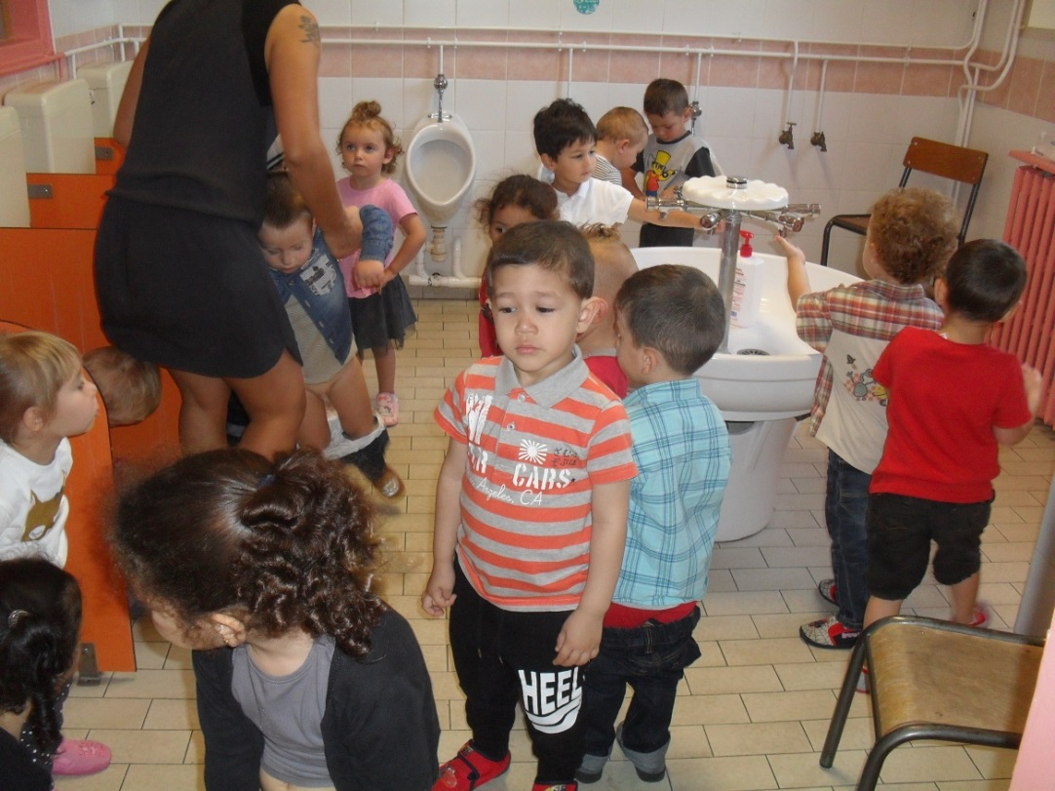
Après le sport, nous passons aux toilettes puis on se lave les mains

Slide 17
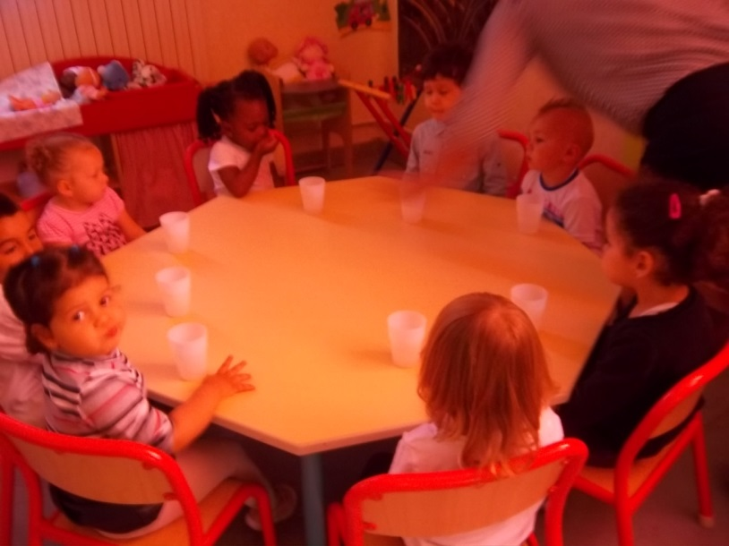
De retour en classe, c’est l’heure de la collation, ou bien du gouter d’anniversaire lorsqu’il y en a un !
On attend que tout le monde soit servi et l’on se souhaite « Bon appétit ! »
Un élève « de service » est chargé de distribuer puis de ramasser les gobelets, un autre distribuera les lingettes.

Slide 18
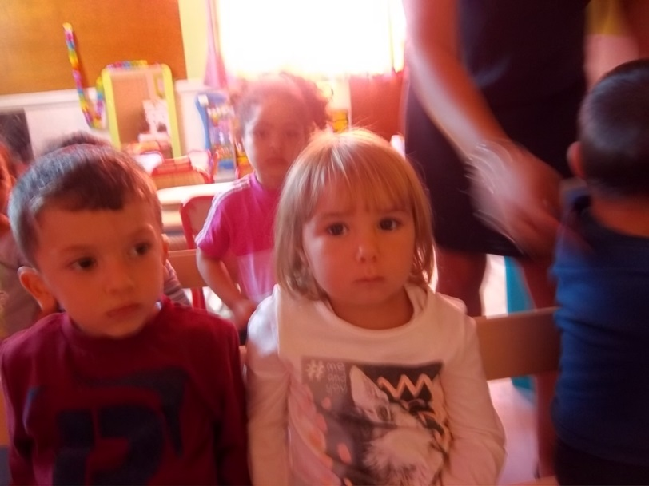
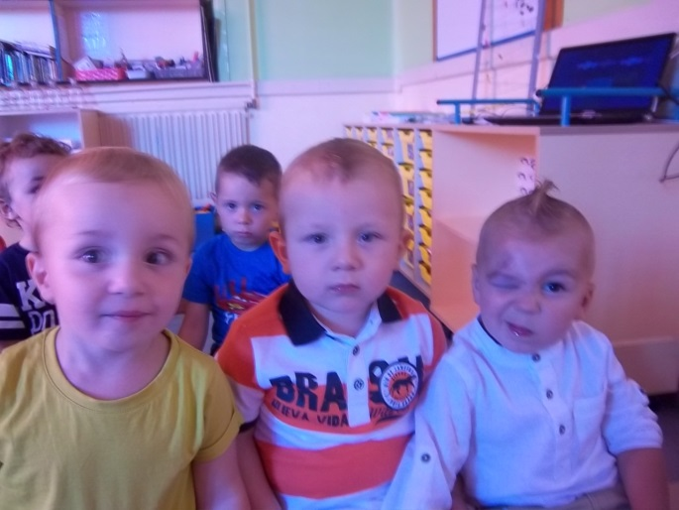
Après le goûter nous retournons sur les bancs pour écouter « les consignes » et le travail à faire pour réussir l’apprentissage

Slide 19
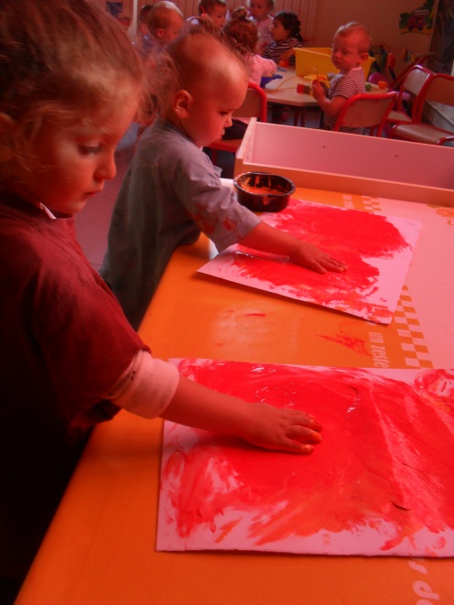
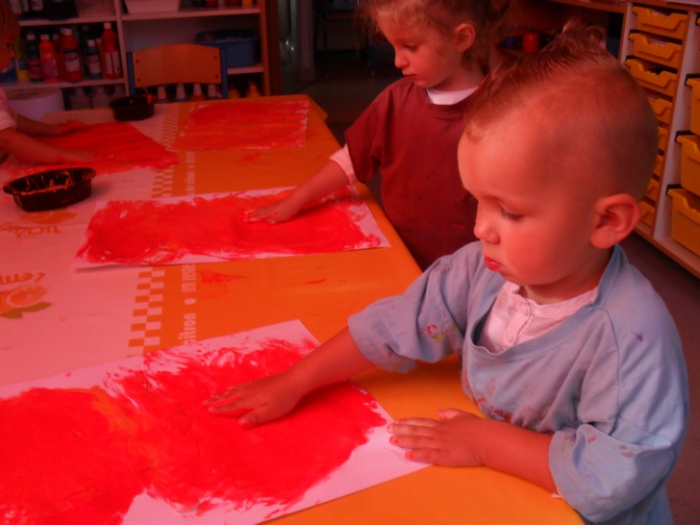
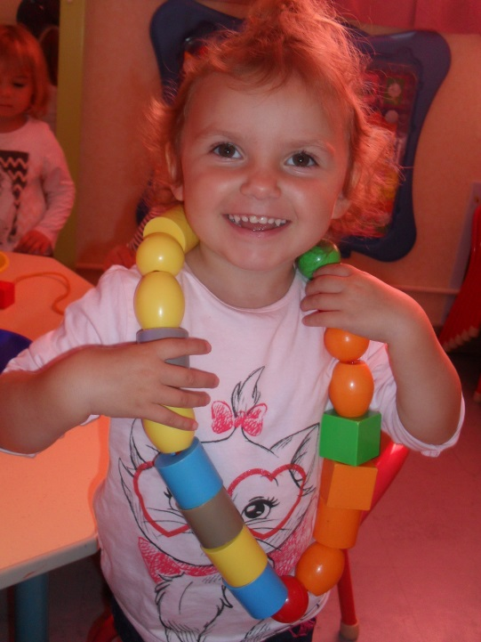
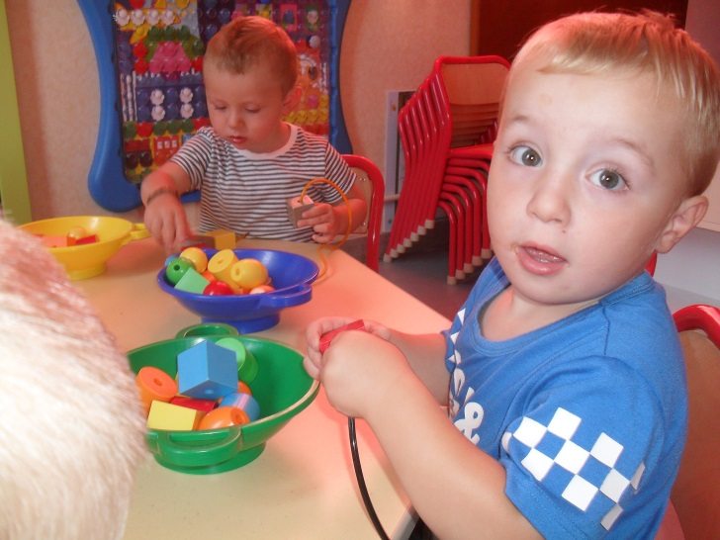
Certains font GLISSER les mains dans la peinture, cet atelier est souvent dirigé par Laetitia
D’autres apprennent à enfiler des perles, pour être plus habiles avec les mains !

Slide 20
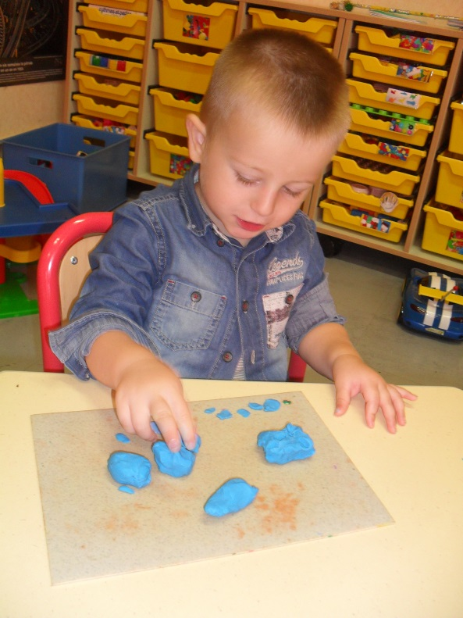
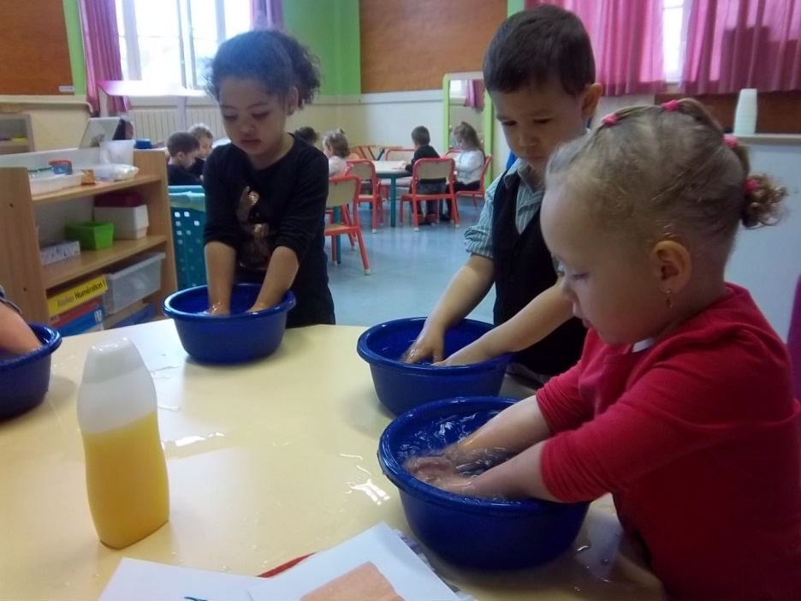
Un atelier est dirigé par maîtresse. Nous avons appris à nous laver les mains efficacement et à nommer, bassine, eau, savon, serviette
L’atelier « pâte à modeler » permet à nos petits doigts de se muscler pour pouvoir ensuite tenir un crayon !

Slide 21
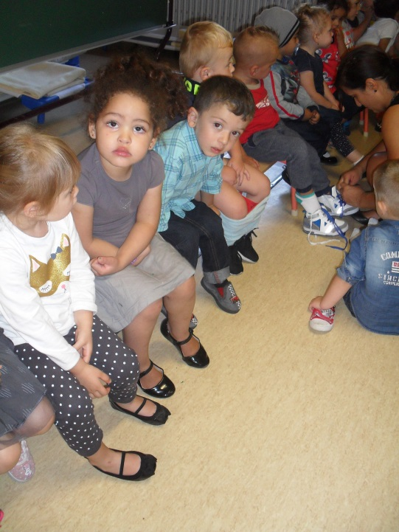
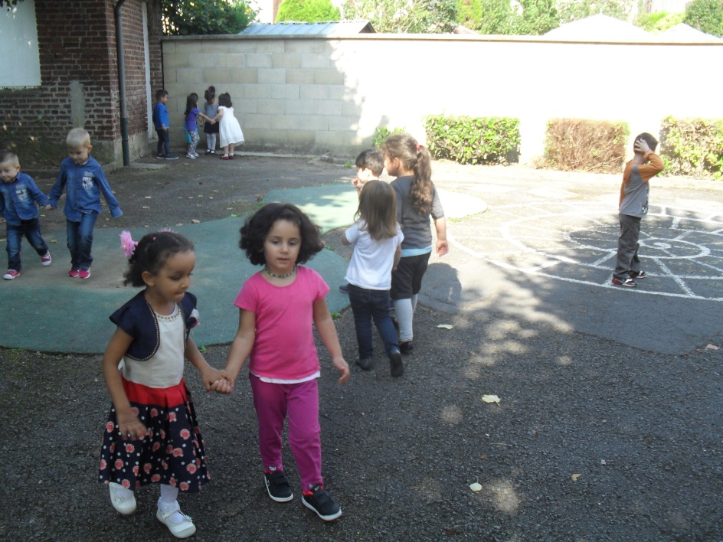
On se chausse… Puis c’est l’heure de la récréation !

Slide 22
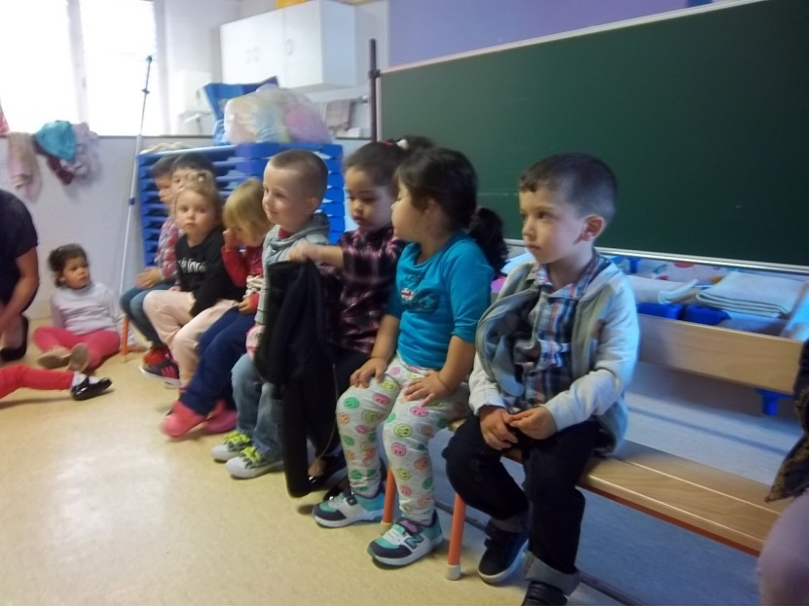
Après la récréation, on fait le bilan des ateliers c’est-à-dire que l’on met en mots ce que l’on a appris, on chante ou on écoute une histoire , on attend « l’heure des mamans »…

Slide 23
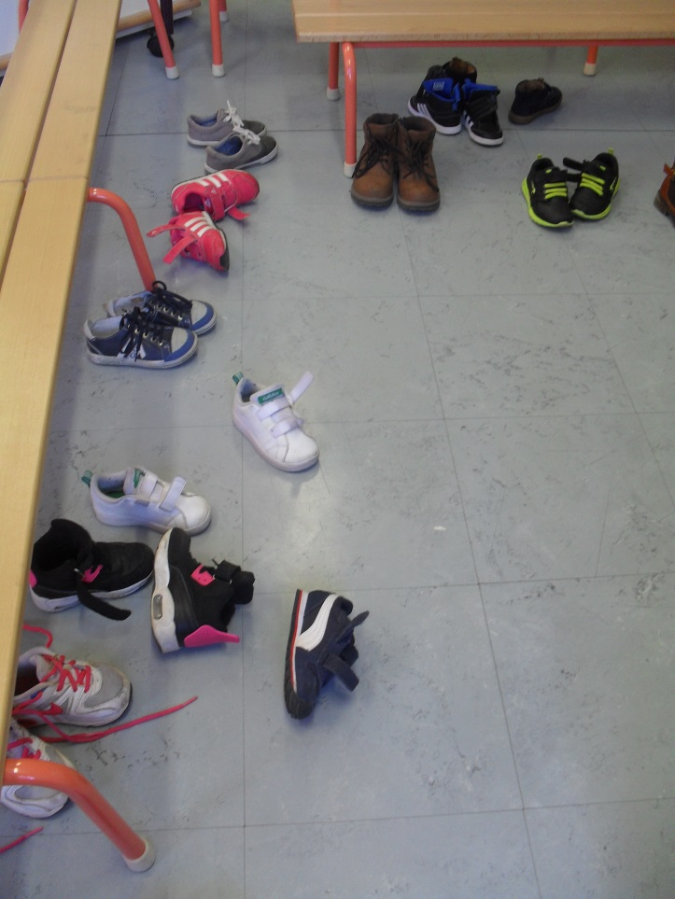
L’APRES-MIDI
Les PS reviennent à l’école et se déchaussent dans la classe

Slide 24
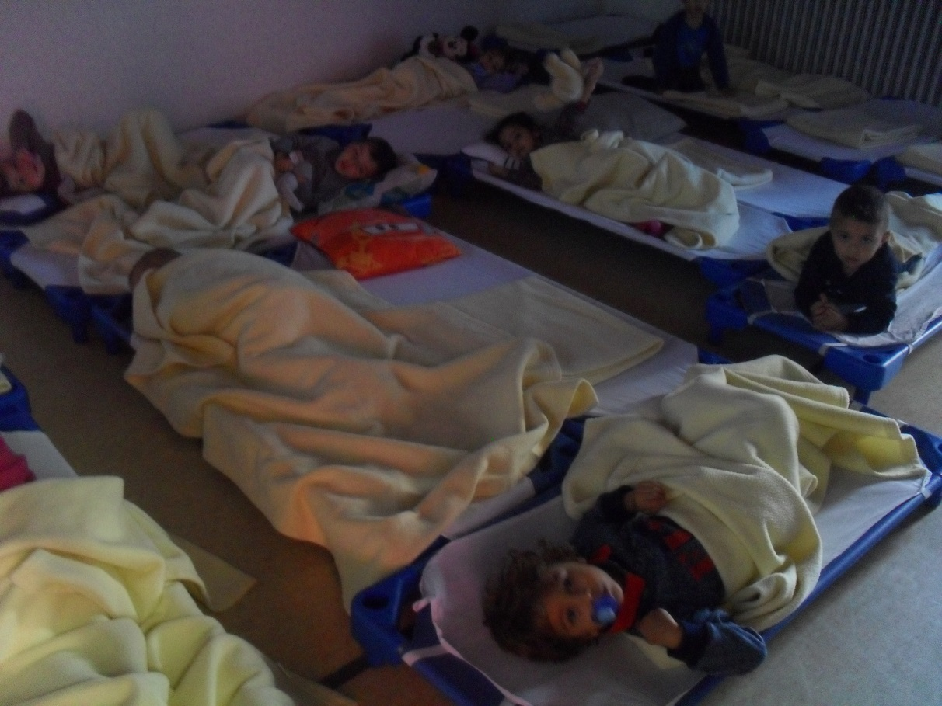
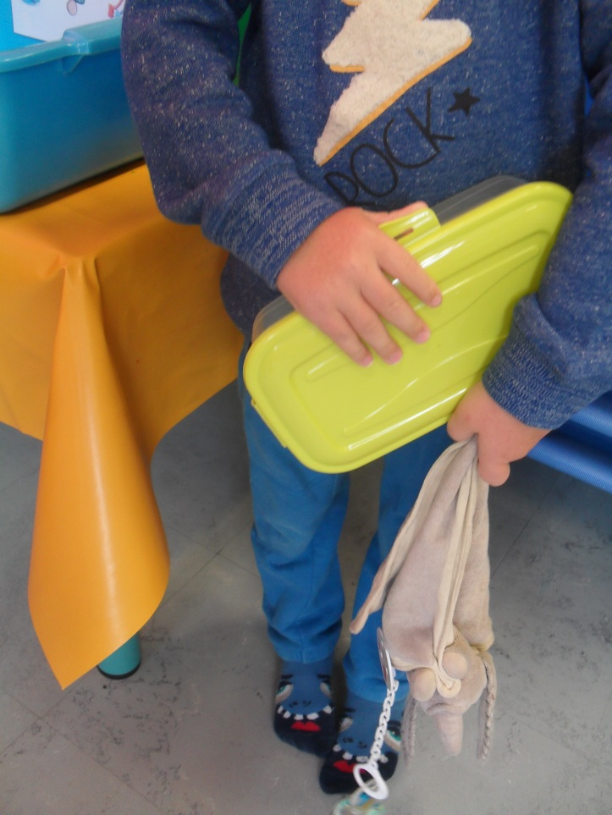
Puis vient l’heure de la sieste …puis celle du lever, on apprend à ranger son doudou et sa tétine.

Slide 25
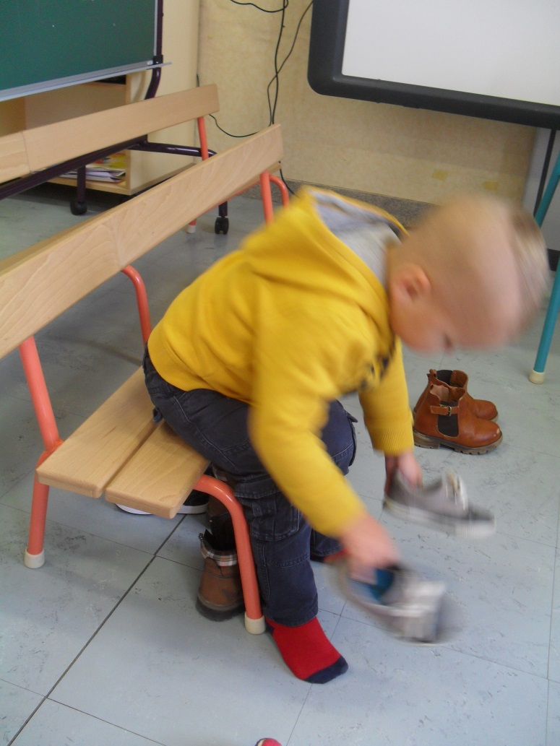
On apprend aussi à se rechausser

Slide 26
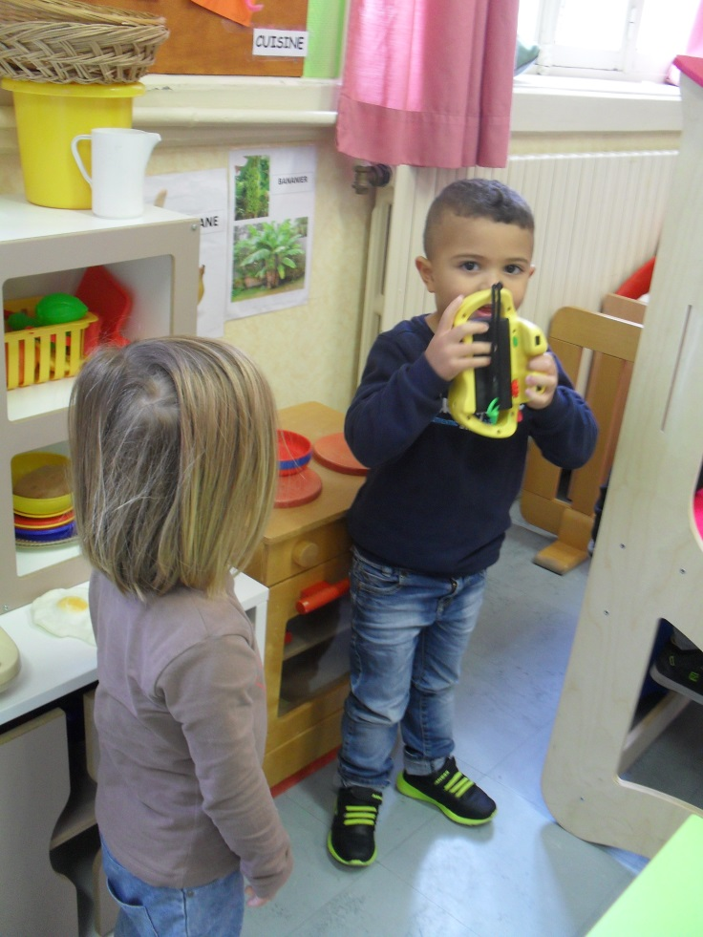
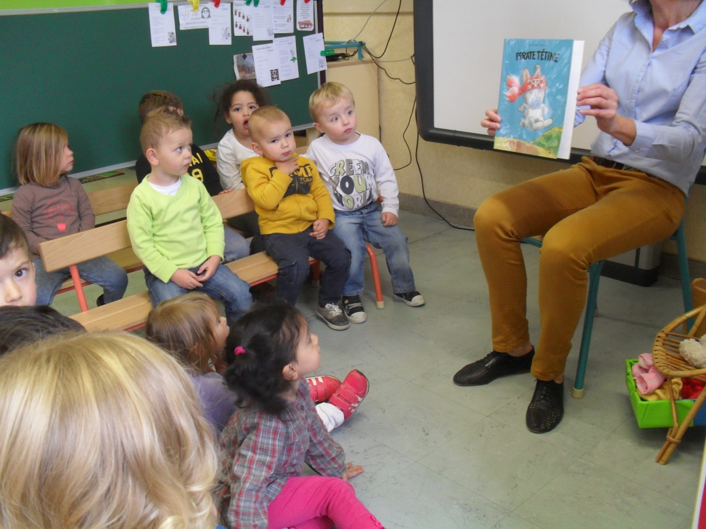
Après avoir un peu joué en attendant que tout le monde soit levé, c’est l’heure de l’histoire….Les mamans vont arriver…La Journée d’école s’achève.
On se dit « AU REVOIR »

